Slide 1
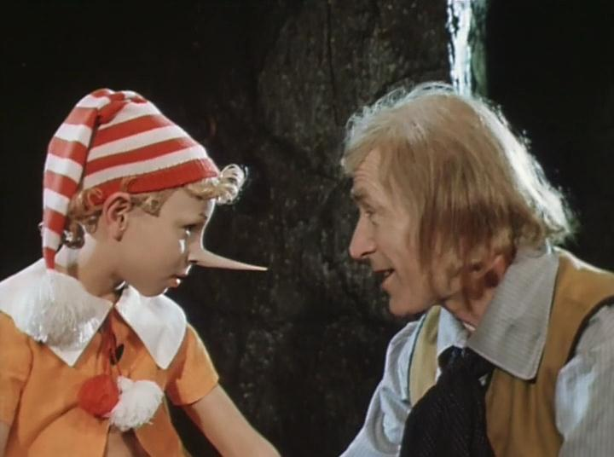
Презентация «Приключение Буратино»

Slide 2
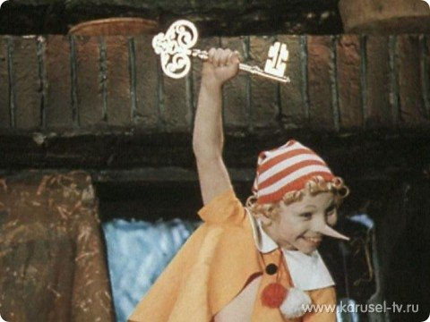
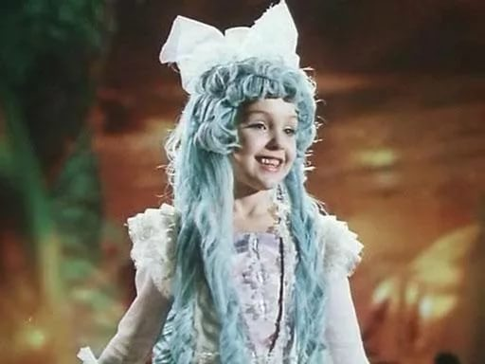
Режиссер фильма:
Леонид Нечаев

Slide 3
Краткое содержание фильма.
Столяр Джузеппе подарил говорящее полено своему товарищу шарманщику Карло. Бедный Карло вырезал из полена куклу с длинным носом и назвал ее Буратино. Чтобы купить новоиспеченному сыну азбуку, Карло продает свою куртку. Но до школы Буратино так и не дошел, поскольку увидел кукольный театр, продал азбуку и купил билет на представление. Комедия «Девочка с голубыми волосами, или Тридцать три подзатыльника» сорвана из-за того, что грустный Пьеро, Арлекин и все остальные куклы узнали Буратино. Бородатый Карабас Барабас, который является хозяином театра, режиссером и драматургом, злой на Буратино, хочет его сжечь. Деревянный мальчик не боится того, что с ним хотят сделать. Он даже признается, что у папы Карло в каморке очаг не настоящий, а нарисованный. Карабас резко добреет и даже дает за такую информацию 5 золотых монет.
Возвращаясь домой, Буратино встретил лису Алису и кота Базилио. Разговорившись с незнакомцами, Буратино сознался, что у него есть 5 золотых. Нищие предложили закопать деньги на Поле Чудес, которое находится в Стране Дураков. Кот и лиса пообещали доверчивому мальчишке, что на утро вырастет дерево, на котором будет полно денег. Но потом разбойники напали на Буратино, и тому пришлось спрятать монеты в рот. Лиса и кот (а это были они) вешают мальчишку на дерево головой вниз, надеясь, что когда-нибудь он выпустит деньги на землю.
Утром Буратино нашла Мальвина со своим пуделем Артемоном. Она убежала от Карабаса, потому что он обижал кукол. Она хочет воспитать Буратино, но тот настолько неотесан, что оказывается заперт в чулане. Выбравшись оттуда с помощью летучей мыши, он встретился с лисой и котом и попал на Поле Чудес (это была свалка), где зарыл монеты и стал ждать. Полицейские бульдоги, насланные Базилио и Алисой, сбросили Буратино в реку. Буратино не только не утонул, но и получил от черепахи Тортиллы золотой ключик, с помощью которого можно открыть дверь и это осчастливит. По дороге домой Буратино спас Пьеро и привел к Мальвине.
Буратино удается подслушать беседу Карабаса и Дуремара (торговца пиявками) и узнать, что ключиком открывается дверь, которая спрятана за холстом в каморке Карло. Куклы успевают открыть дверцу и найти красивый театр. В этот веселый театр перебежали все актеры Карабаса, а злой деспот остался сидеть в луже.

Slide 4
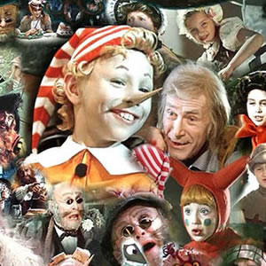
1975 год издания.
Режиссер: Леонид Нечаев
Актерский состав:
Буратино – Дмитрий Иосифов
Папа Карло – Николай Гринько
Мальвина – Татьяна Проценко
Пьеро – Рома Столкарц
Артемон – Томас Аугустинас
Арлекино – Григорий Светлорусов
Карабас–Барабас – Владимир Этуш
Дуремар – Владимир Басов
Лиса Алиса – Елена Санаева
кот Базилио – Ролан Быков
черепаха Тортила – Рина Зелёная
Джузеппе-Сизый нос- Юрий Катин-Ярцев
хозяин харчевни – Баадур Цуладзе
старший полицейский – Валентин Букин
Собака-Полицейский – Михаил Петров

Slide 5
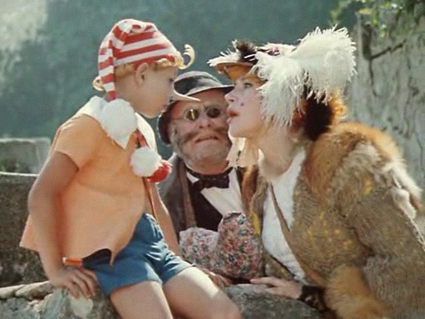
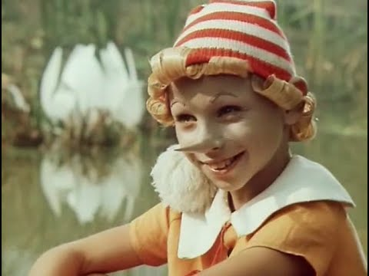
В фильме использованы песни:
- песня «Буратино»
- песня фонарщиков
- песня папы Карло
- песня кукол «Страшный Карабас»
- песня Дуремара
- песня-танец лисы Алисы и кота Базилио
- песняКарабаса Барабаса
- песня Пауков и Буратино
- песня «Поле чудес»
- песня черепахи Тортилы
- песня Пьеро

Slide 6
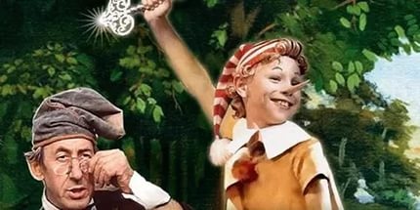
Песня «Буратино»
Возникает образ мальчика, который очень смелый и хитрый.
Мелодия песни очень веселая и энергичная.

Slide 7
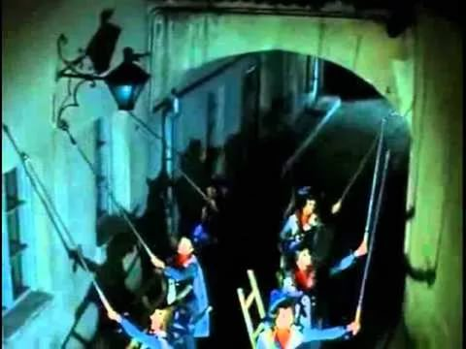
Песня «Фонарщиков»
Очень медленная песня, спокойная и красивая.
Возникает образ волшебных фонариков, которые куда не придут, везде становится светло.

Slide 8
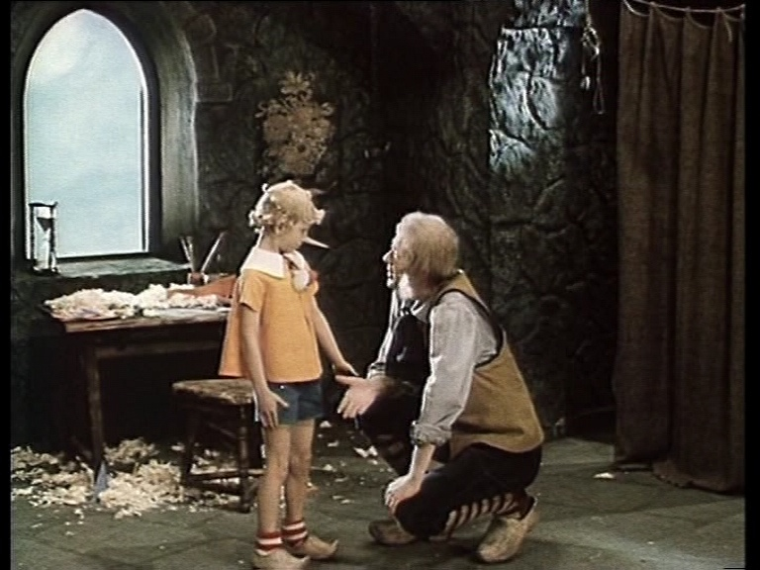
Песня папы Карло
Очень красивая и спокойная песня о волшебном деревянном человечке, который скоро появится на свет.
Возникает образ человека который своими руками из полена вырезает человечка.

Slide 9
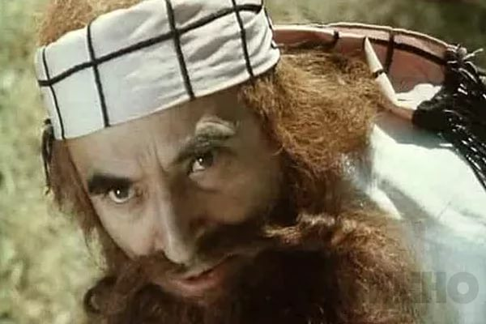
Песня кукол «Страшный Карабас»
Очень грустная и медленная песня.
При прослушивании этой песни, начинаешь думать о тех, кто очень боится Карабаса, что он очень злой и очень опасный.

Slide 10
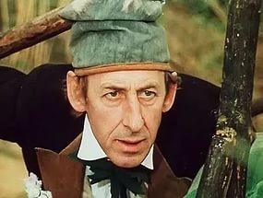
Песня Дуремара
Веселая и энергичная песенка.
Эта песня создает некий образ врача, который готов вылечить все болезни пиявками. Также в песне появляются лягушата которые знают, что Дуремар всех просто обманывает.

Slide 11
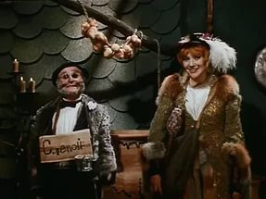
Песня Кота и Лисы
Тоже как и многие веселая песня.
В песне возникает образ хитрых кота и лисы, которые готовы наживаться на доверчивых и глупых.

Slide 12
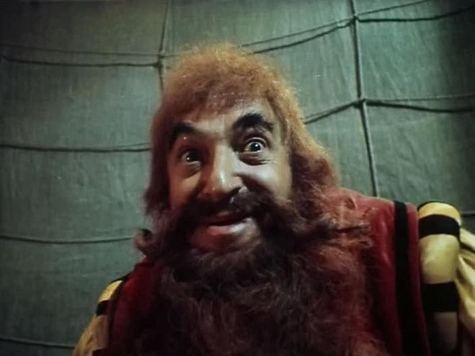
Песня Карабаса – Барабаса.
Грустная и страшная песенка.
Ведь в этой песне возникает образ страшного человека, который готов пойти на все подлости и хитрости ради своей цели.

Slide 13
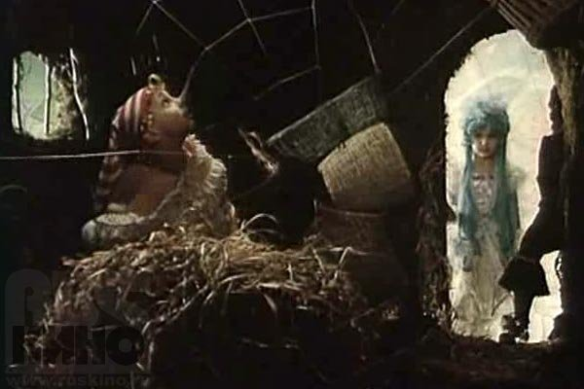
Песня пауков и Буратино
Грустная песня и медленная песня, с понятным смыслом слов.
Слушая её понимаешь, как многие дети попадают в ловушки из которых очень тяжело выбраться.

Slide 14
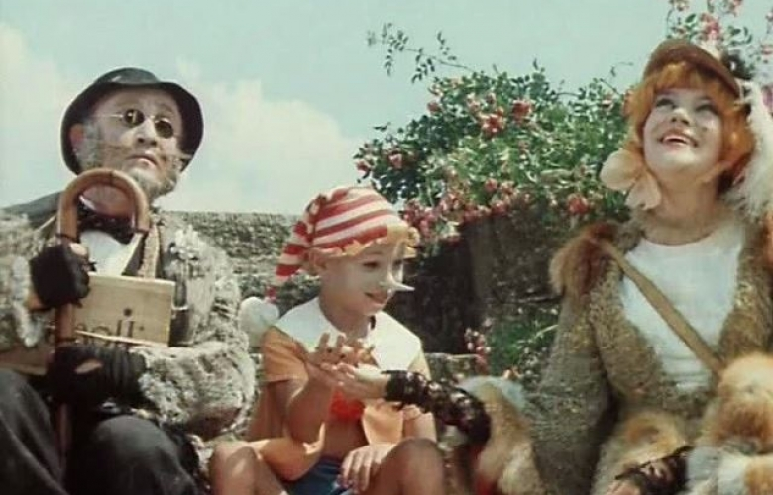
Песня «Поле чудес»
Очень веселая и смешная песня.
Конечно в песне говорится о волшебном месте где можно вырастить на дереве монеты.

Slide 15
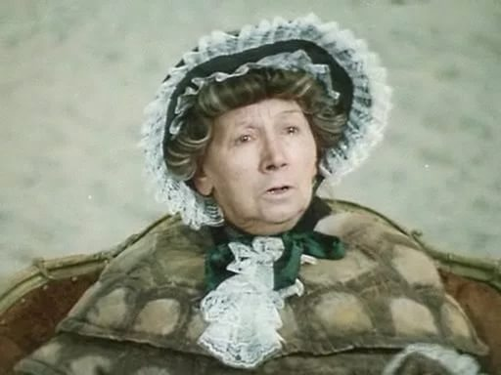
Песня черепахи Тортиллы
Добрая, медленная и нежная песня.
В песне говорится что нужно в жизни, веселиться, любить жизнь. За все бороться и не лениться.

Slide 16
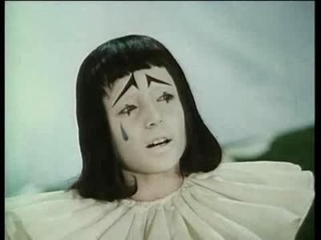
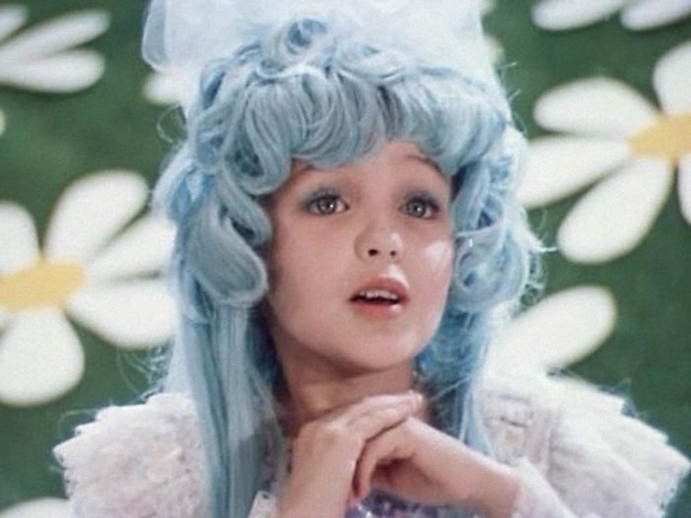
Песня Пьеро
Грустная и медленная песня.
Песня про любовь, чтобы она была взаимной.

Slide 17
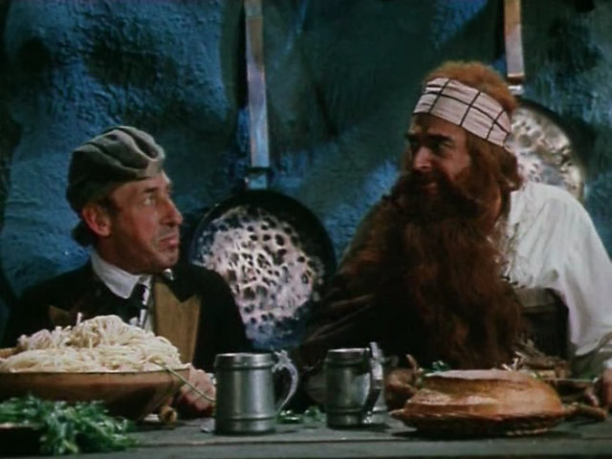
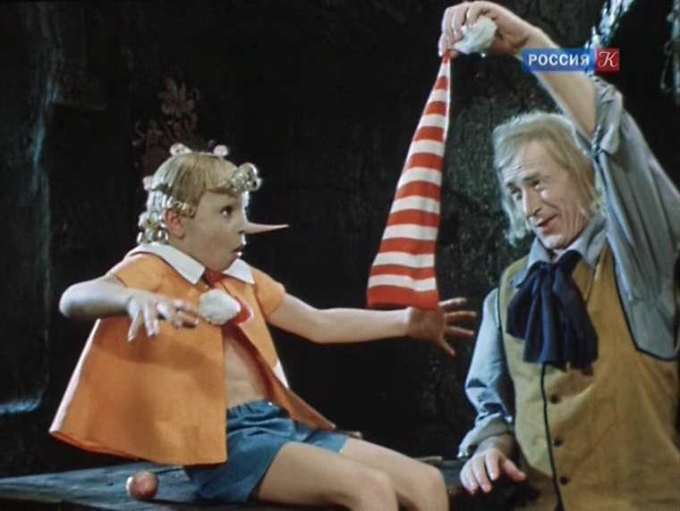
Больше всего мне понравилась песня «Буратино» и песня «Карабаса Барабаса».
Буратино – понравилось потому что поется про мальчика который покорил весь белый свет, своей хитростью, смелостью и весельем. Которому везет во всем, потому что у него есть ключ от счастья.
Песня Карабаса-Барабаса – понравилась тем, что Карабас-Барабас готов на все ради своей цели, на подлость, гадость, унижения.

Slide 18
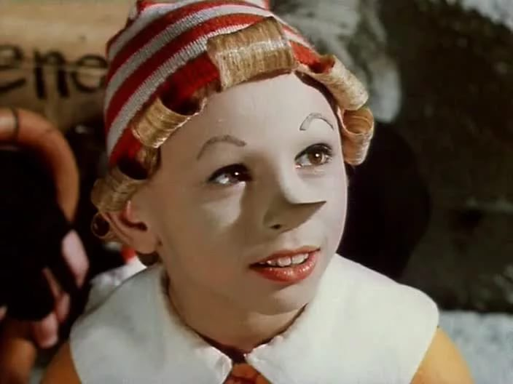
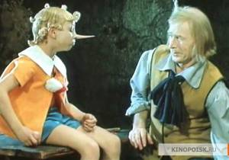
Если мне бы предложили сняться в данном мюзикле, я конечно же выбрал бы роль Буратино, так как он является главным и положительным героем. Он очень веселый добрый и смелый.

